Slide 1
Игры на развитие дыхания
«Воздух - это источник жизни... Легко дышать - значить чувствовать себя здоровым и свободным .»
Инаят Хан Хидаят
Презентацию выполнили воспитатели ГБДОУ д/с №67
Красногвардейского района г. Санкт-Петербург:
Копошилова И.И.
Богданова О.С.

Slide 2
Развитие дыхания
Развитие дыхания у детей важно не только для формирования речи и правильной дикции, но и для здоровья малыша в целом. Если ребенок дышит неправильно, то это отразиться на всех системах и органах, ведь именно кислород питает их, приводит в действие.

Slide 3
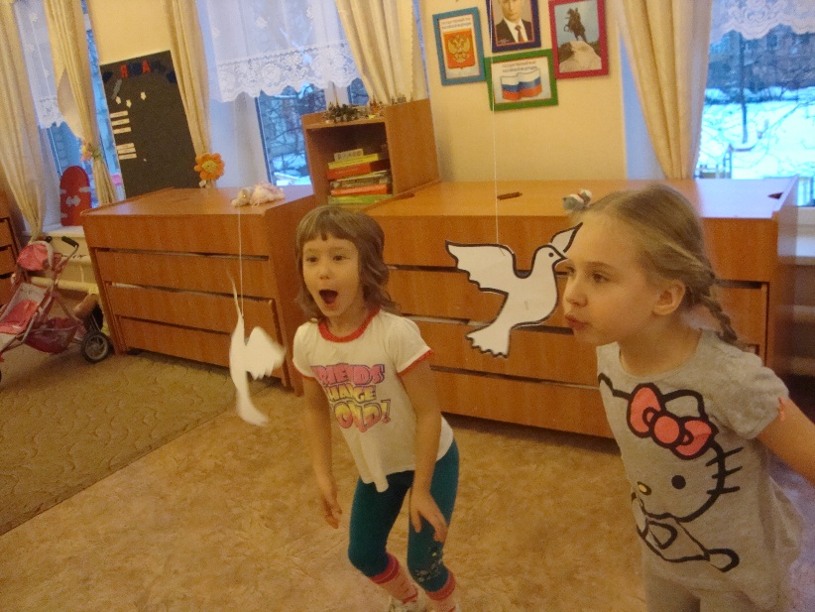
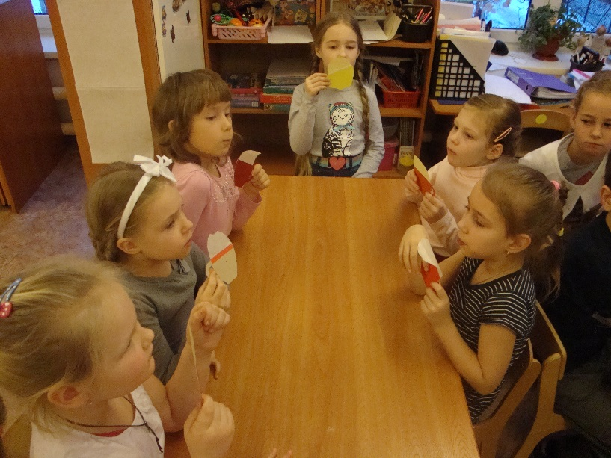
Упражнения на развитие правильного дыхания
С детьми дошкольного возраста полезно проводить ежедневно (в зависимости от возраста от 2 до 6 минут ) следующие игры : - Дуть на лёгкие шарики, карандаши, катать их по столу;
- Пускать в таз с водой уток, лебедей, лодки, корабли;
Играть на детских духовых инструментах(дудочках, губных гармошках);
Дуть на привязанные к натянутой нитке комки ваты, на лёгких бумажных птичек;
Сдувать со стола, с руки снежинки(бумажные) пушинки и т.п.
Надувать резиновые игрушки , шары; делать мыльные пузыри;
- Дуть вверх , не давая упасть вниз пушинке, ватке, мыльному пузырю, и т. п.;

Slide 4
Цель дыхательного упражнения «ЛАБИРИНТ»:
Увеличить объем дыхания, нормализовать его ритм
Выработать плавный, длительный, экономный выдох
Активизировать работу мышц губ
Во время проведения описанных игр и упражнений необходим постоянный контроль педагога за правильностью дыхания.

Slide 5
Оборудование для Игры "Лабиринт"
Для игры мы использовали : лабиринт (сделан на основе картонной коробки с вырезанными ходами из плотного картона ) "шарик" сделанный из бумаги или фольги (можно использовать и мячик от настольного тенниса).

Slide 6
Привила проведения игры «ЛАБИРИНТ»:
В игру может играть несколько человек по очереди. С помощью дыхания вывести шарик из лабиринта. Лабиринт устроен так, что бы во время игры ребёнку приходилось дуть с разной силой (в процессе игры следить за дыханием ребёнка: вдох должен быть через нос, а выдох через рот; щёки не надувать! ) Также в игре идет закрепление названий геометрических фигур, цветов, предложить самомассаж ладоней.

Slide 7
Спасибо за внимание!

